Slide 4
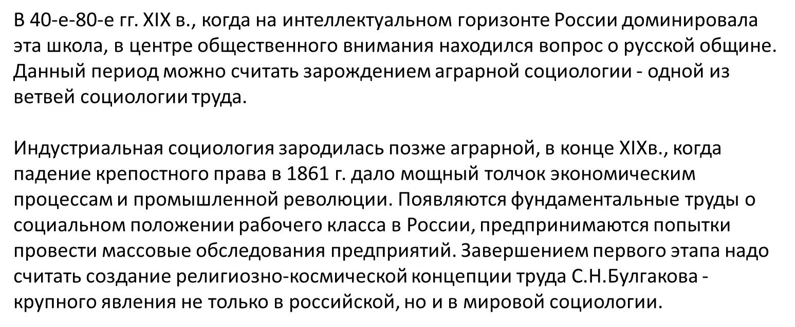

Slide 5
Второй этап - самый непродолжительный - ограничен 20-ми гг. XX в. и характеризуется расцветом советской психотехники и социальной инженерии. Это время доминирования прикладных исследований в области менеджмента и научной организации труда (НОТ), которые проводились в ряде крупных институтов Петербурга, Москвы, Харькова, Казани, Таганрога. Ведущим являлся Центральный институт труда (ЦИТ), завоевавший вскоре международное признание.

Slide 6
Третий этап начался в конце 50-х-начале 60-х гг. фактически с нуля. Преемственность поколений была нарушена. В теоретической сфере восторжествовали принципы утопического социализма, но в области методики, эмпирических исследований и частнотеоретических открытий был достигнут сопоставимый международный уровень.

Slide 7
В 1960-е гг. были опубликованы социологические работы В. Подмаркова, Ю. Давыдова, Г. Глезермана. По итогам исследования проблем социологии труда в тот период появились на свет фундаментальные коллективные работы «Рабочий класс и технический прогресс» (1965 г.), «Человек и его работа» (1967 г.), «Социальные проблемы труда и производства. Советско-польское сравнительное исследование». В 1970-гг. издаются труды Г. Бадеевой, И. Чангли, Н. Алексеева, В. Суслова, посвященные изучению вопросов социологии труда. За рубежом в этот же период активно распространяется теория обогащения труда с зависимостью от внешних и внутренних трудовых факторов, разработанная Ф. Херцбергером.

Slide 8
В 1970—1980-х гг. в СССР также продолжаются исследования аспектов социологии труда, но они носят все более фундаментальный характер. В первую очередь изучаются вопросы стратегической разработки пятилетних планов социального развития не только отдельных предприятий, но и целых отраслей экономики и регионов. В 1980-х гг. в ряде городов Советского Союза, таких как Москва, Ленинград, Пермь, Новгород, а также на Украине, в Белоруссии и Прибалтике складываются научные коллективы, занимающиеся непосредственно проблемами социологии труда. Также наблюдается расширение процесса сотрудничества социологов социалистических стран (ПНР, ГДР, ЧССР, Болгарии) в области изучения социологии труда на паритетной основе. 1980—1990-е гг. характеризуются проводимыми исследованиями с целью повышения качества трудовой жизни. Был сделан вывод об уменьшении значимости и потребности человека в труде как важнейшей жизненной ценности.

Slide 9
В 90-е гг. социология труда вступила в новый период своего развития. Каким он будет, покажет время. Сейчас можно очертить лишь общие контуры и тенденции будущего состояния отечественной социологии труда и производства.
В начале XXI в. проблемы социологии труда изучаются в первую очередь с точки зрения различных преобразований, происшедших в российском государстве, таких как изменение политического, экономического и социального строя, повсеместный переход от плановых к рыночным методам ведения хозяйства, развитие частного малого и среднего бизнеса, появление проблем занятости, труда и безработицы, использование иностранной рабочей силы.

